Slide 1
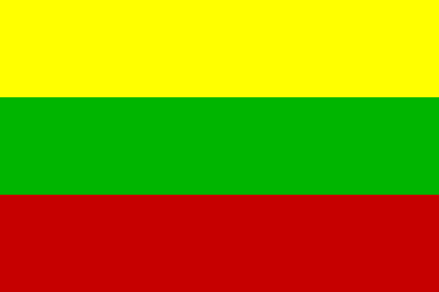
LITWA
LITWA
LITWA

Slide 2
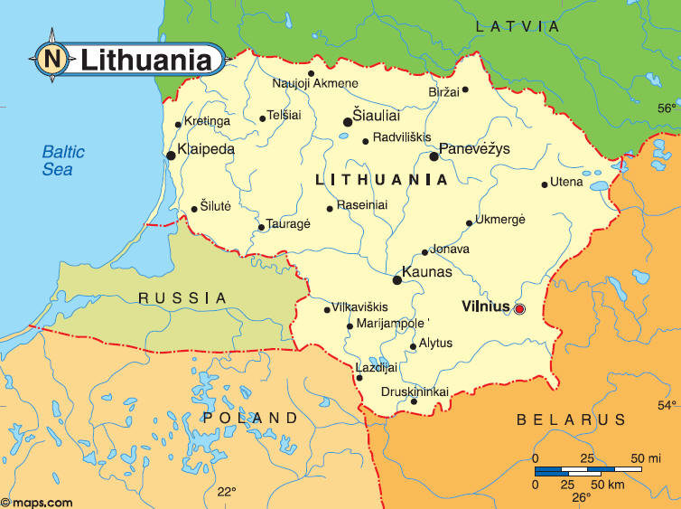
Litwa na naszej mapie

Slide 3
Trochę historii
Litwa, Republika Litewska – państwo w Europie, jeden z krajów bałtyckich, członek Unii Europejskiej , graniczy od zachodu z Rosją , od południowego zachodu z Polską, od wschodu z Białorusią, od północy z Łotwą.
Pierwsza wzmianka o Litwie pochodzi z 14 lutego 1009, jednak państwo litewskie powstało dopiero w XIII wieku. Królestwo Litwy – średniowieczne państwo litewskie istniejące w latach 1251–1263; jedynym królem był Mendog. W XV wieku ówczesne Wielkie Księstwo Litewskie, po zajęciu ziem księstw Rusi Kijowskiej, było największym terytorialnie państwem w Europie. W wyniku unii w Krewie (1385) weszło w związki z Królestwem Polskim (Koroną), które przerodziły się w 1569 w trwałą unię realną , zaś Wielkie Księstwo Litewskie weszło w skład Rzeczypospolitej jako jeden z jej dwu członów. Po III rozbiorze Rzeczypospolite (1795) Litwa do 1918 wchodziła w skład Imperium Rosyjskiego. 16 lutego 1918 aktem niepodległości Litwy Taryba proklamowała Królestwo Litwy, zależne od Cesarstwa Niemieckiego. 2 listopada 1918 powstała niepodległa Republika Litewska, okupowana w czerwcu 1940 przez Armię Czerwoną, zaś w sierpniu
1940 anektowana przez ZSRR jako Litewska. 11 marca 1990 Litwa ogłosiła deklarację niepodległości. Od 1 maja 2004 jest członkiem Unii Europejskiej.

Slide 4
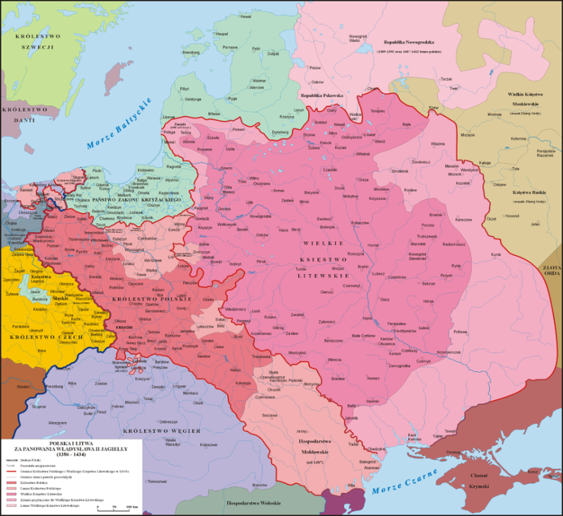
Unia Polsko - Litewska
Unia polsko-litewska – związek Korony Królestwa Polskiego i Wielkiego Księstwa Litewskiego. Zapoczątkowany unią w Krewie w 1385 roku, potwierdzany w kolejnych aktach unii i wspólną osobą władcy, wzmocniony aktem unii lubelskiej 1569 roku, tworzącym wspólne państwo Rzeczpospolitą Obojga Narodów. Realnie istniał do 1795.
Główną przyczyną utworzenia unii było zagrożenie ze strony krzyżackiej oraz fakt, że Ludwik Węgierski nie pozostawił męskiego potomka. Ludwik chciał pozostawić polski tron swojej córce, ale w tradycji Polski kobieta nie mogła zasiadać na tronie. Nadał więc w 1374 roku polskiej szlachcie przywilej koszycki, stanowiący, że król nie mógł nakładać na nią nowych podatków bez jej zgody.

Slide 5
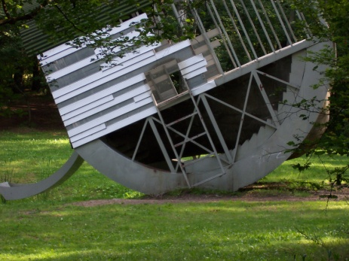
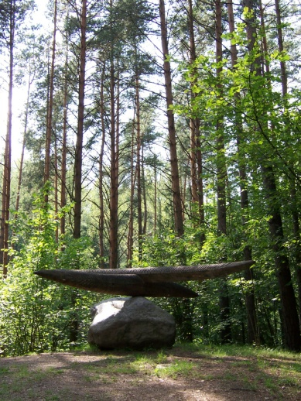
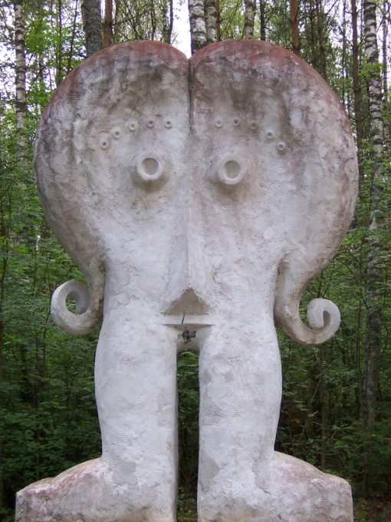
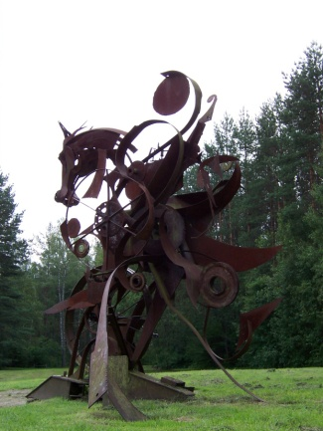
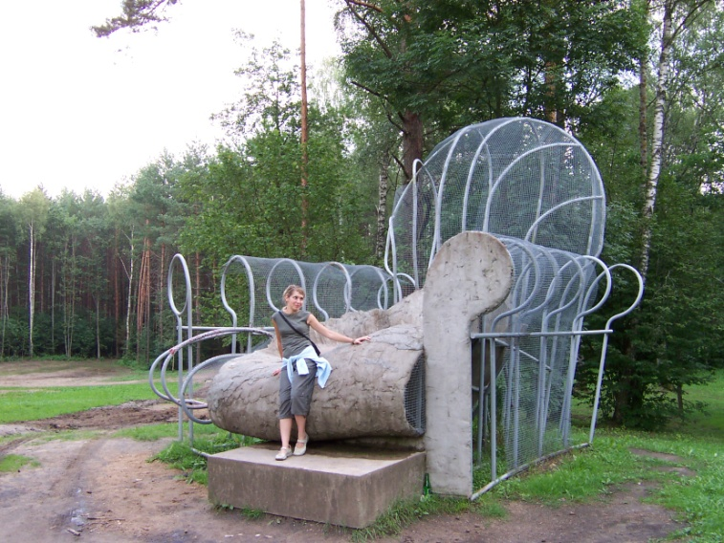
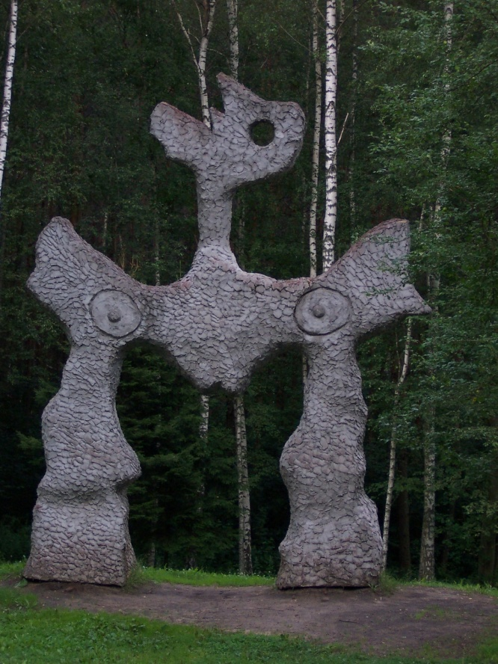
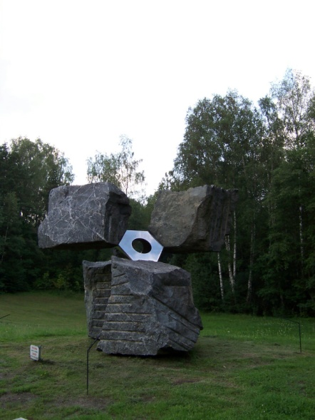
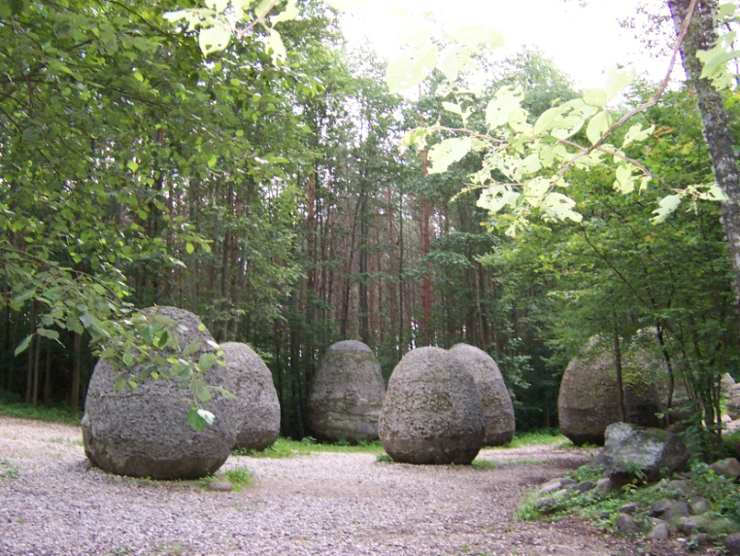
Litewski Park Rzeźb

Slide 6
Kultura
Święta. Święta narodowe Litwy: – 13 stycznia, rocznica radzieckiej „pacyfikacji” wieży telewizyjnej w 1991 roku (zginęło 13 osób). - 16 lutego – święto odzyskania litewskiej niepodległości w 1918 (dzień wolny od pracy).
Religia. Większość to katolicy, choć są także prawosławni, muzułmanie, Karaimi, a także wyznawcy kultów pogańskich.
Jedzenie. Kuchnia obfituje w dania mączne, pierogi i różne wariacje na ich temat. Narodowym daniem są cepeliny, wielkie pierogi z nadzieniem mięsnym, polane śmietaną i skwarkami. Litwini są na ich punkcie dosyć wrażliwi, więc po zjedzeniu warto je pochwalić. W Trokach je się danie karaimskie – kibiny, zapiekane pierogi z nadzieniem np. z baraniny.
Co warto przywieźć na pamiątkę. Dużo wyrobów z bursztynu i charakterystyczne „bałtyjskie” rękodzieło dostępne jest na straganach w Wilnie.

Slide 7
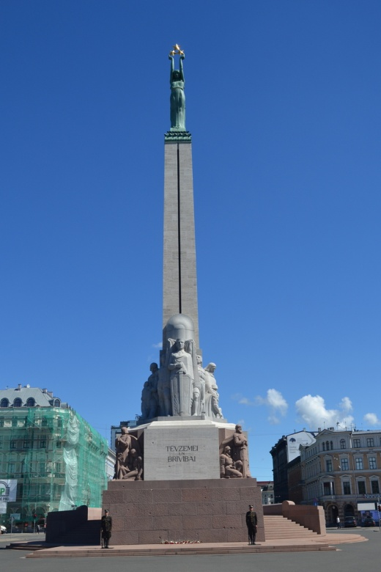
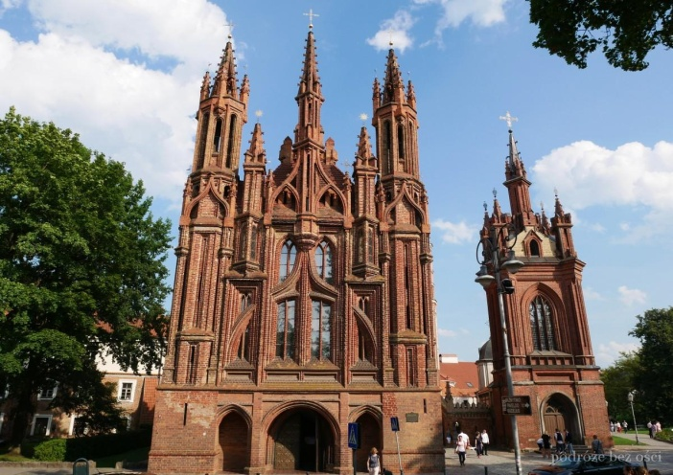
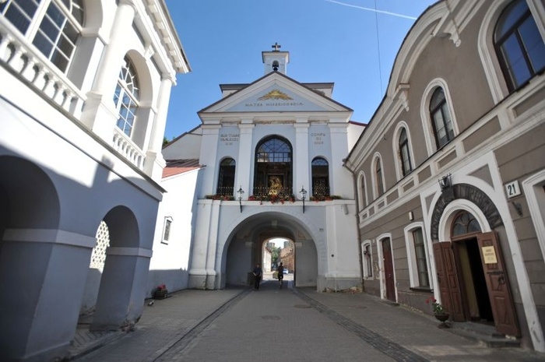
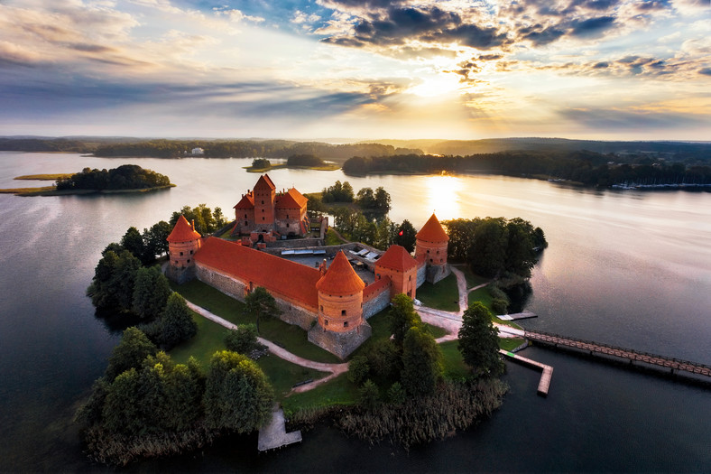
ZABYTKI LITWY
OSTRA BRAMA
ZAMEK W TROKACH

Slide 8
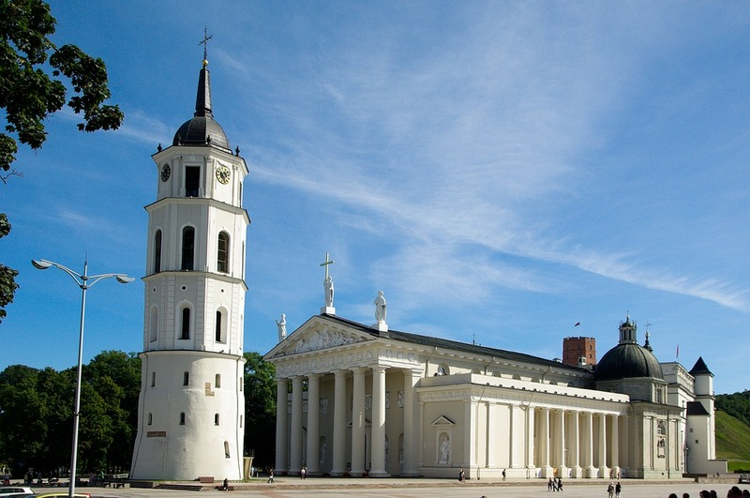
Katedra św.Stanisława
Jest najważniejszą na Litwie świątynią katolicką. Miejscem wielkich uroczystości i wydarzeń historycznych. W niej odbywały się koronacje wielkich książąt litewskich, jak również królewskich i książęcych pochówków.

Slide 9
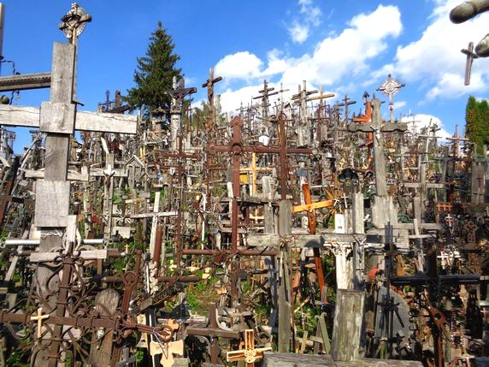
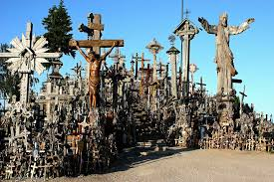
Góra Krzyży
Góra Krzyży to wzgórze położone kilkanaście kilometrów na północ od Szawli , w pobliżu miasteczka Meszekucie .

Slide 10
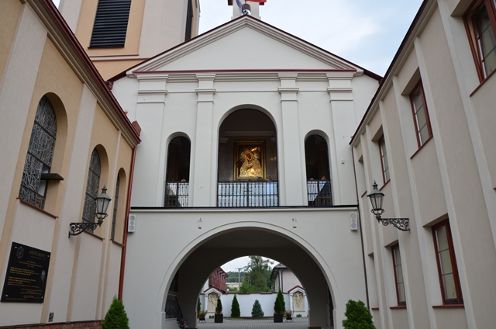
Ostra Brama
Ostra Brama- brama miejska na Starym Mieście w Wilnie, gotycka, wzniesiona w latach 1503–1514, wraz z przylegającym do niej fragmentem muru obronnego.

Slide 11
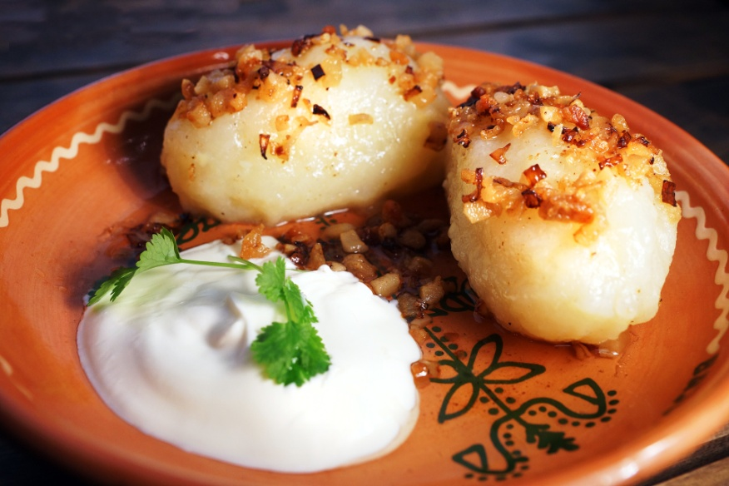
JEDZENIE
Cepeliny
Te spore ziemniaczane pyzy są chyba najpopularniejszym daniem na Litwie. Wszyscy je kochają bo są po prostu wyśmienite same w sobie, nie mówiąc już o najróżniejszych dodatkach.
Kibiny
Och kibiny! Po prostu jedno z najlepszych litewskich dań! Koniecznie spróbujcie kibinów gdy będziecie odwiedzać Troki – to właśnie stamtąd pochodzą te wspaniałe, karaimskie pierogi.
Chłodnik litewski
Chłodnik litewski można przygotować w pięć minut. Trochę dłużej trzeba poczekać na ziemniaki, ale jeśli też Wam się nie chce ich obierać to po prostu ugotujcie je w skórkach.

Slide 12
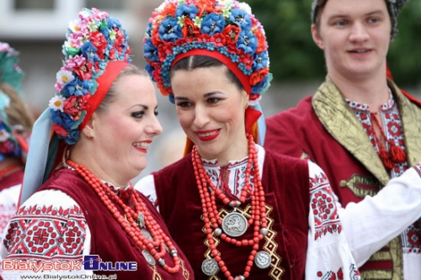
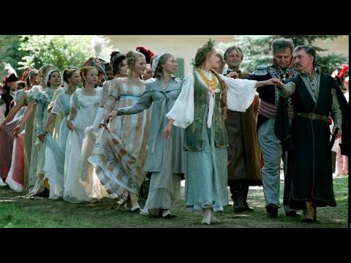
Tańce ludowe
Charakterystyczne dla Litwińskich tancerek są wysokie wianki z kwiatów.
To zdjęcie pochodzi z filmu pt. Pan Tadeusz jest to Polonez.

Slide 13
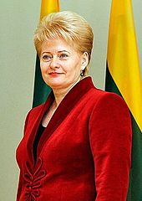
Prezydent Litwy
Obecnie prezydentem w Litwie jest Dalia Grybauskaite.
Mieszka w ,,Pałacu Prezydenckim w Wilnie’’.

Slide 14
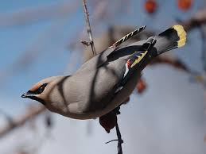
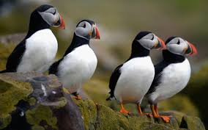
Negatywne Strony Stosunków Polsko- Litewskich
Zmiana polskich nazwisk na litewskie,
Ograniczenie używania języka polskiego na Litwie,

Slide 15
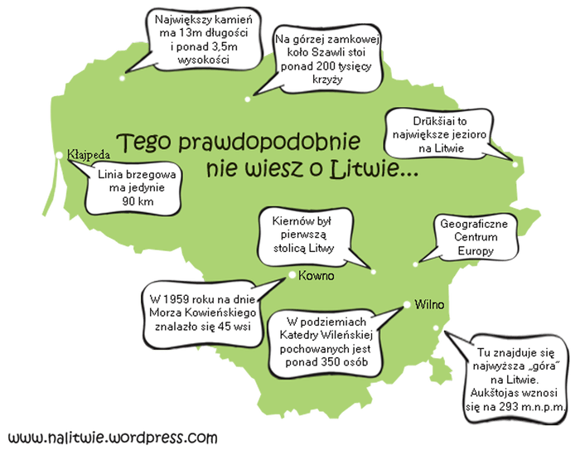
CIEKAWOSTKI

Slide 16
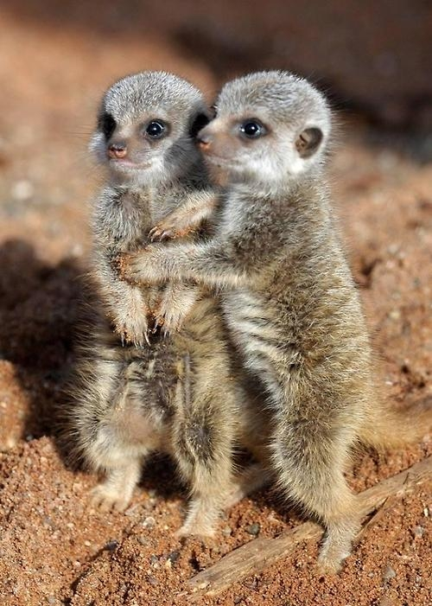
KONIEC
Dziękujemy za uwagę
Pracę przygotowały:
Amelia Poradzisz
Helena Potocka
Milena Prokopowicz
Maria Seweryn
Hanna Skórczyńska
Alicja Zdeb

